Slide 1

计算机图形学
主讲教师：杨培中 教授
pzyang@sjtu.edu.cn
上海交通大学机械与动力工程学院

Slide 2
内 容
形体在计算机内的表示
  表示形体的坐标系
  几何元素的定义
  表示形体的线框、表面、实体模型
  形体的边界及其连接关系
  常用的形体表示方式
分形造型
  分形概述
  分数维数
  分形曲线曲面

Slide 3
内 容
形体在计算机内的表示
  表示形体的坐标系
  几何元素的定义
  表示形体的线框、表面、实体模型
  形体的边界及其连接关系
  常用的形体表示方式
分形造型
  分形概述
  分数维数
  分形曲线曲面

Slide 4
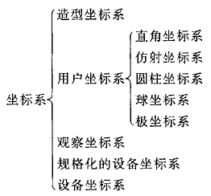
1.0 各种坐标系

Slide 5
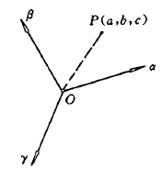
1.1 仿射坐标系
三根坐标轴为三个线性无关的向量

Slide 6
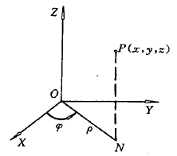

1.2 圆柱坐标系
为点P的圆柱坐标
与直角坐标系的关系

Slide 7
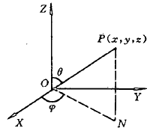

1.3 球面坐标系
为点P的球面坐标
与直角坐标系的关系

Slide 8
1.4 造型坐标系
造型坐标系（MC：Modeling Coordinate System）
右手三维直角坐标系
用来定义基本形体或图素
对于定义的每一个形体和图素，都有各自的坐标原点和长度单位
定义的形体和图素经调用可放在用户坐标系中的指定位置
造型坐标系可看作成局部坐标系，用户坐标系可看作是整体坐标系

Slide 9
1.5 用户坐标系
用户坐标系（WCS：World Coordinate System）
右手三维直角坐标系

Slide 10
1.6 观察坐标系
观察坐标系（VCS：Viewing Coordinate System）
左手三维直角坐标系
可定义在用户坐标系的任何位置、任何方向
用途：
  用于指定裁剪空间
  通过定义观察平面，把三维形体的用户坐标转换成规格化的设备坐标

Slide 11
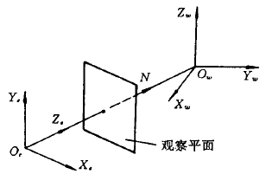
1.7 用户坐标系与观察坐标系的关系

Slide 12
1.8 设备坐标系
设备坐标系（DC：Device Coordinate System）
左手三维直角坐标系
用来在图形设备（图形显示器等）上指定窗口和视图区
通常为定义像素或位图的坐标系
规格化的设备坐标系（NDC：Normalized Device Coordinate System）
左手三维直角坐标系
取值范围为（0,0,0）到(1,1,1)

Slide 13
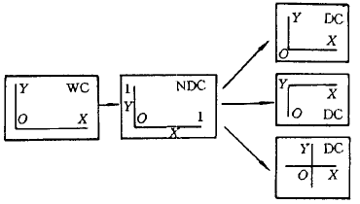
1.9 WCS、NDCS和DCS的转换

Slide 14
内 容
形体在计算机内的表示
  表示形体的坐标系
  几何元素的定义
  表示形体的线框、表面、实体模型
  形体的边界及其连接关系
  常用的形体表示方式
分形造型
  分形概述
  分数维数
  分形曲线曲面

Slide 15
2.1 点
造型中的最基本元素
0维几何元素
有：端点、交点、切点、孤立点等
形体定义中一般不允许存在孤立点
自由造型中常用到控制点和型值点
一维空间中的点用一元组表示；二维空间中的点用二元组表示；三维空间中的点用三元组表示；若用齐次坐标表示，都要增加一元。

Slide 16
2.2 边
1维几何元素
两个相邻面或多个邻面的交界
直线边由其端点定界
曲线边由一系列型值点或控制点表示，也可用显示、隐式方程表示

Slide 17
2.3 面
2维几何元素
形体上一个有限、非零的区域
由一个外环和若干内环界定其范围
可以无内环，但必须有且只有一个外环
面有方向性，一般用其外法矢向作为其正向

Slide 18
2.4 环
有序、有向边组成的面的封闭边界
环中的边不能相交，相邻两条边共享一个端点
确定面的最大外边界的环称为外环，其边通常按逆时针方向排序
确定面中内孔或凸台边界的环称为内环，其边排序方向与外环相反
在面上沿一个环前进，其左侧总是面内，右侧总是面外。

Slide 19
2.5 体
为3维几何元素，由封闭表面围成的空间，也是欧氏空间R³中非空、有界的封闭子集，其边界是有限面的并集。
正则形体：
  正则的几何形体是由其内部点的闭包构成，即由内部点和边界两部分组成。
  对于几何造型中的形体，规定正则形体是三维欧氏空间中的正则集合.

Slide 20
2.5 体
  因此可以将正则几何形体描述如下：
  设G是三维欧氏空间R³中的一个有界区域，且G＝bG∪iG，其中bG是G的n－1维边界，iG是G的内部。G的补空间cG称为G的外部，此时正则形体G需满足：
  1)bG将iG和cG分为两个互不连通的子空间；
  2)bG中的任意一点可以使iG和bG连通；
  3)bG中任一点存在切平面，其法矢指向cG子空间
  4)bG是二维流形。

Slide 21
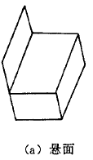
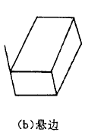
2.5 体
非
正
则
形
体
的
例
子

Slide 22
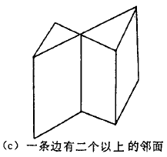
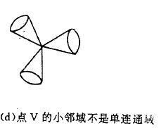
2.5 体
非
正
则
形
体
的
例
子

Slide 23
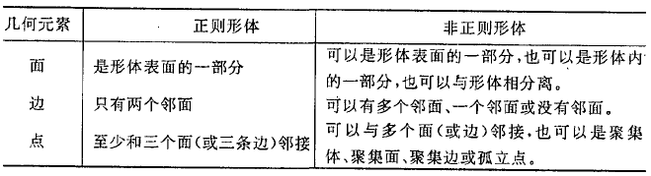
2.5 体

Slide 24
2.6 体素
体素是可以用有限个尺寸参数定位和定形的体
有三种定义方式：
  从实际形体中选择出来，可用一些确定的尺寸参数控制其最终位置和形状的一组单元实体，如长方体、圆柱体、圆锥体、圆环体、球体等
  由参数曲线定义的一条（一组）截面轮廓线沿一条（一组）空间参数曲线作扫描运动而产生的形体
  用代数半空间定义的形体，如

Slide 25
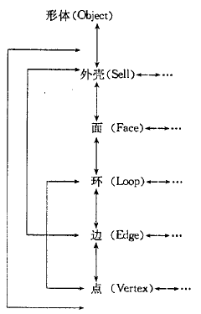
2.7 定义形体的层次结构
六个层次

Slide 26
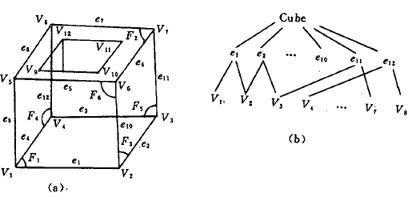
2.7 定义形体的层次结构
六个层次

Slide 27
内 容
形体在计算机内的表示
  表示形体的坐标系
  几何元素的定义
  表示形体的线框、表面、实体模型
  形体的边界及其连接关系
  常用的形体表示方式
分形造型
  分形概述
  分数维数
  分形曲线曲面

Slide 28
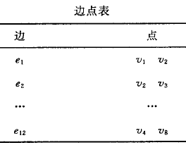
3.1 线框模型
用顶点和邻边表示形体
结构简单、易于理解
对非平面立体，如圆柱体、球体等，不能很好表达
  曲面的轮廓线将随视线方向的变化而变化
  线框模型给出的不是连续的几何信息，不能明确地定义给定的点与形体之间的关系
不能处理：剖切图、消隐图、明暗色彩图、物性分析、干涉检测、加工处理等

Slide 29
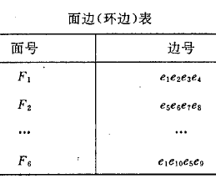
3.2 表面模型
用有向棱边围成的部分来定义形体表面，由面的集合来定义形体
可以满足面面求交、线面消隐、明暗色彩图、数控加工等应用问题的要求。
由于表面模型没有明确地定义出形体究竟位于表面的哪一侧，因此在物性计算、有限元分析上有欠缺。

Slide 30
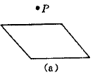
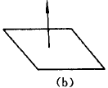

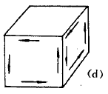
3.3 实体模型
明确定义了表面哪一侧存在实体
在表面模型的基础上可用三种方法来定义：
  在定义表面的同时，给出存在侧的一个点
  直接用表面的外法矢来指明存在的一侧
  用有向棱边隐含地表示表面的外法矢方向。

Slide 31
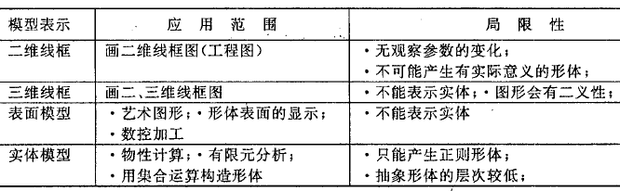
3.4 三种模型比较

Slide 32
内 容
形体在计算机内的表示
  表示形体的坐标系
  几何元素的定义
  表示形体的线框、表面、实体模型
  形体的边界及其连接关系
  常用的形体表示方式
分形造型
  分形概述
  分数维数
  分形曲线曲面

Slide 33
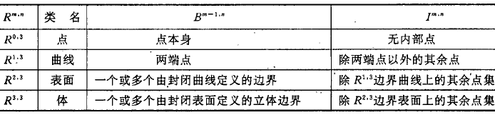
4.1 形体边界
实际形体可以看作是R³中的边界为封闭表面的集合
任何区域R可以用区域内部Ri及其边界Rb来定义
用R^{m,n}表示n维欧氏空间R^{n}中的m维区域，则有
R^{m,n} =[B^{m,n}，I^{m,n} ]，
其中m<=n, B^{m,n}为边界点集， I^{m,n}为内部点集

Slide 34
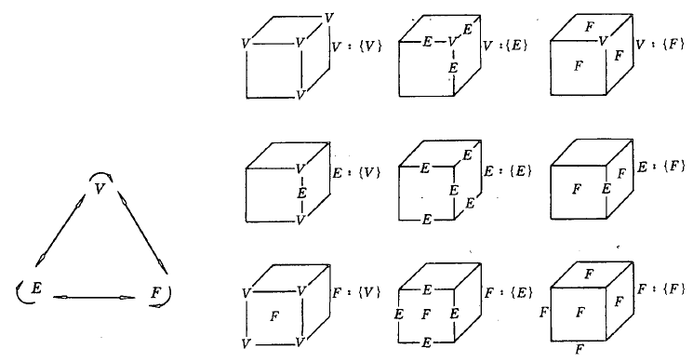
4.2 点、边、面几何元素间的连接关系

Slide 35
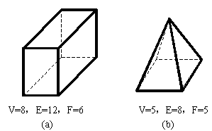
4.3 欧拉公式
Euler公式:对于正则形体，其点(V)、边(E)、面(F)的个数满足欧拉公式：
V-E+F=2

Slide 36
内 容
形体在计算机内的表示
  表示形体的坐标系
  几何元素的定义
  表示形体的线框、表面、实体模型
  形体的边界及其连接关系
  常用的形体表示方式
分形造型
  分形概述
  分数维数
  分形曲线曲面

Slide 37
5.1 概述
美国Rochester大学(1970)，基于CSG的PAL-1系统
日本北海道大学，基于COONS曲面片的TIPS系统
美国MIT，基于线框边界的ADAM系统
美国Stanford大学，基于欧拉操作的Geomod系统
英国Cambridge大学，基于边界表示的Build-1系统
目前国际上应用较广的几何造型系统有：IBM的CADAM，CATIA，SDRC的Geomon,PT的Pro/Engineer, Spatial Technology的ACIS,Solidworks公司的Solidworks, Siemens公司的Unigraphics NX等。

Slide 38
5.2 特征表示
从应用层来定义形体，可以较好地表达设计意图，为制造和检验产品和形体提供依据和管理信息
从功能上可分为形状、精度、材料和技术特征
  形状特征：体素、孔、槽、键等
  精度特征：形位公差、表面粗糙度等
  材料特征：材料硬度、热处理方法等
  技术特征：形体的性能参数和特征等

Slide 39
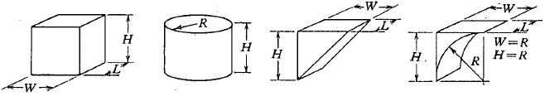
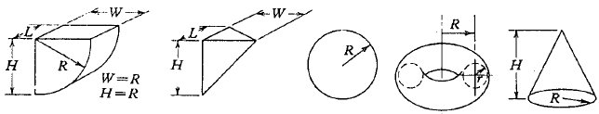
5.2 特征表示
常用体素及其参数定义

Slide 40
5.3 构造实体几何表示
CSG（Constructive Solid Geometry）
任何复杂的形体都可以用简单形体（体素）的组合来表示
通常用正则集合运算（构造正则形体的集合运算）来实现这种组合，其中可配合执行有关的几何变换。
形体的CSG表示可看成一棵有序的二叉树
  其终端结点为体素或刚体运动的变换参数
  非终端结点为正则集合运算或刚体的几何变换。

Slide 41
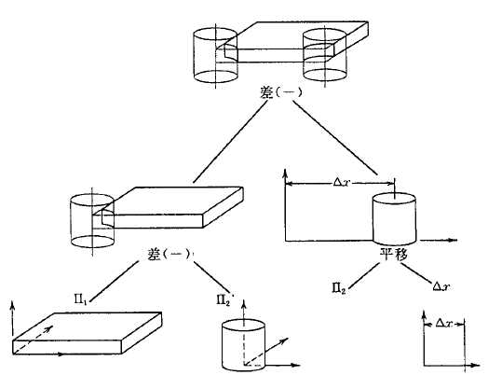
5.3 构造实体几何表示

Slide 42
5.3 构造实体几何表示
CSG表示的优点：
数据结构比较简单，数据量比较小，内部数据的管理比较容易
每个CSG表示都和一个实际的有效形体相对应
CSG表示可以方便地转换成BRep表示
比较容易修改CSG表示形体的形状
CSG表示的缺点：
产生和修改形体的操作种类有限，基于集合运算对形体的局部操作不易实现
由于形体的边界几何元素是隐含地表示在CSG中，故显示与绘制需要较长的时间

Slide 43
5.4 边界表示
BRep（Boundary Representation)
边界表示详细记录了构成形体的所有几何元素的几何信息及其相互连接关系—拓扑信息，以便直接存取构成形体的各个面、面的边界以及各个顶点的定义参数，有利于以面、边、点为基础的各种几何运算和操作。
形体的边界表示就是用面、环、边、点来定义形体的位置和形状。

Slide 44
5.4 边界表示
Brep的缺点：
数据结构复杂，需要大量的存储空间，维护内部数据结构的程序比较复杂
修改形体的操作比较难以实现
Brep表示并不一定对应一个有效形体

Slide 45
内 容
形体在计算机内的表示
  表示形体的坐标系
  几何元素的定义
  表示形体的线框、表面、实体模型
  形体的边界及其连接关系
  常用的形体表示方式
分形造型
  分形概述
  分数维数
  分形曲线曲面

Slide 46
分形概述
在生产实践和科学研究中，人们用以描述客观世界的几何学是欧几里德几何学，以及解析几何、射影几何、微分几何等。
它们能有效地描述三维世界中的许多对象，如各种工业产品的形状，建筑物的外形和结构等，因而千百年来一直是人们生产和科研的有用工具。

Slide 47
分形概述
计算机特别是计算机图形学的迅速发展，人们在使用计算机深入探讨一系列问题的过程中，逐渐感到，用传统的几何学已不能有效地描述自然界中大量存在的对象。
如：海岸线、山形、河流、岩石、断裂、树木、森林、云团、闪电等等。它们都是非规则形状，用欧几里德几何学是无能为力的。

Slide 48
分形概述
计算机图形学在自然景物的模拟以及动化的制作中，如果用直线、圆弧、样条曲线等去建模生成，则其逼真程度就非常差。
另外，在科学研究中，对许多非规则对象进行建模分析，如：星系分布、凝聚生长、渗流、金融市场的价格浮动等复杂对象，都需要一种新的几何学来描述。

Slide 49
分形概述
分形的创立
1975年，美国IBM公司研究中心物理部研究员暨哈佛大学数学系教授曼德布罗特（Benoit B. Mandelbrot）首次提出了“分形（Fractal）”这个概念。
分形（Fractal）这个词是曼德布罗特创造出来的，其原意是“不规则的、分数的、支离破碎的”物体。

Slide 50
分形概述
1977年，他出版了第一本著作“分形：形态，偶然性和维数”（Fractal: Form,Chance and Dimension）,标志着分形理论的正式诞生。
五年后，他出版了著名的专著“自然界的分形几何学”(The Fractal Geometry of Nature),至此，分形理论初步形成。

Slide 51
分形概述
分形几何是一门以非规则几何形状为研究对象的几何学。
由于不规则现象在自然界是普遍存在的，因此分形几何又称为描述大自然的几何学。

Slide 52
分形概述
分形的特点：
(1)从整体上看，分形几何图形是处处不规则的。
例如：海岸线和山川形状，从远距离观察，其形状是极不规则的。

Slide 53
分形概述
(2)在不同尺度上，图形的规则性有时是相同的。
上述的海岸线和山川形状，从近距离观察，其局部形状又和整体形态相似，它们从整体到局部，都是相似的。
当然，也有一些分形几何图形，它们并不是自相似的。其中一些是用来描述一般随机现象的，还有一些是用来描述混沌和非线性系统的。

Slide 54
内 容
形体在计算机内的表示
  表示形体的坐标系
  几何元素的定义
  表示形体的线框、表面、实体模型
  形体的边界及其连接关系
  常用的形体表示方式
分形造型
  分形概述
  分数维数
  分形曲线曲面

Slide 55
分数维数
在欧氏空间中，人们习惯把空间看成是三维的，平面或球面看成二维，而把直线或曲线看成一维。
分形理论则把维数视为分数，这类维数是物理学家在研究混沌吸引子等理论时需要引入的重要概念。

Slide 56
分数维数
曼德布罗特曾把满足下式条件的集合A称为分形集。
Dim(A)>dim(A)
其中，Dim(A)为集合A的分维数，dim(A)为A的拓扑维数。一般来说，Dim(A)不是整数，而是分数。
集合A具有近似性或统计自相似性，亦即满足标度不变性。

Slide 57
分数维数
集合A具有不规则性，从整体到局部均难以用传统的几何学进行描述。
集合A具有精细结构，也就是说，具有任意小比例的细节。
在许多情况下，集合A可以用非常简单的方法定义，它具有递归性，可在计算机上以递归的方法生成 。

Slide 58
内 容
形体在计算机内的表示
  表示形体的坐标系
  几何元素的定义
  表示形体的线框、表面、实体模型
  形体的边界及其连接关系
  常用的形体表示方式
分形造型
  分形概述
  分数维数
  分形曲线曲面

Slide 59
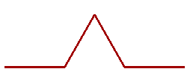

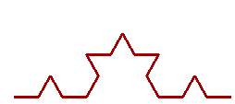
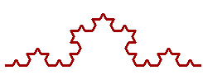
分形曲线曲面
1．Koch曲线

Slide 60
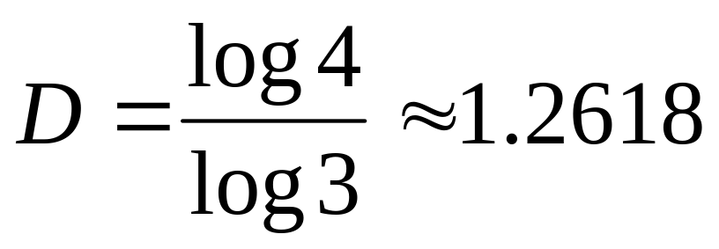
分形曲线曲面
Koch曲线的特点
①处处连续，处处不可微；
②长度趋于无穷；
③严格自相似性。
④Koch曲线的分形维数为：

Slide 61
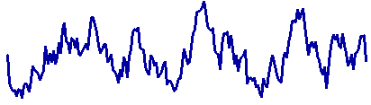
分形曲线曲面
2、Weierstrass函数曲线

Slide 62
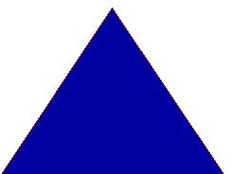
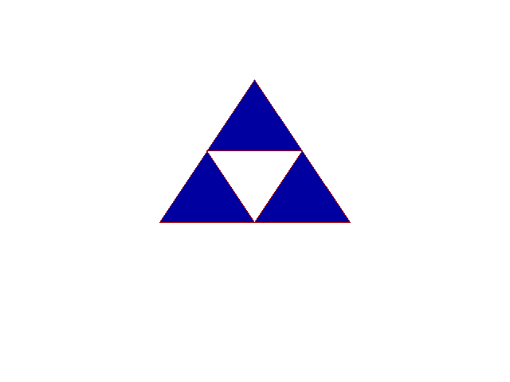
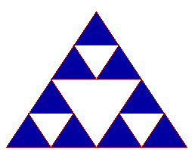
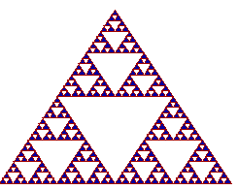
分形曲线曲面
3、Sierpinski三角形

Slide 63




分形曲线曲面
4.Mandelbrot集

Slide 64
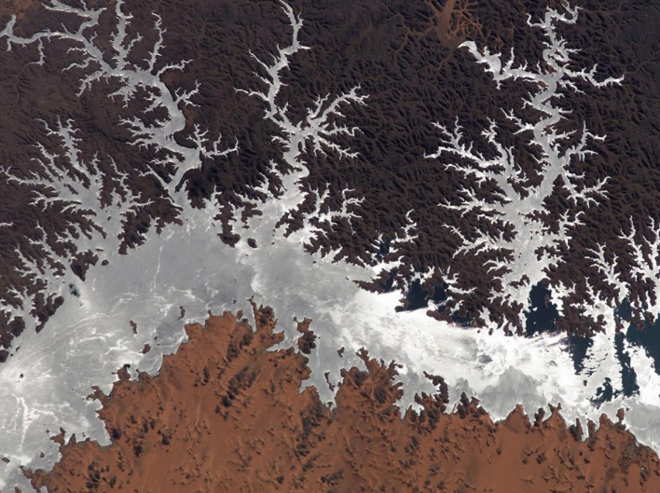
分形曲线曲面
5.自然景物
埃及纳塞尔湖

Slide 65
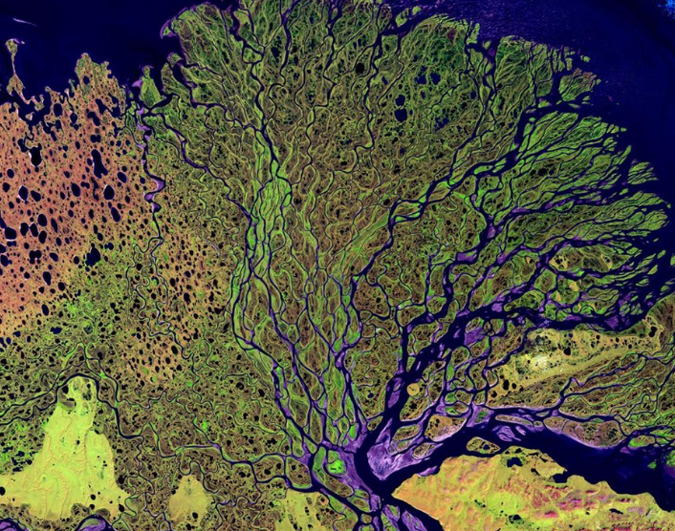
分形曲线曲面
5.自然景物
西伯利亚：勒拿河三角洲

Slide 66

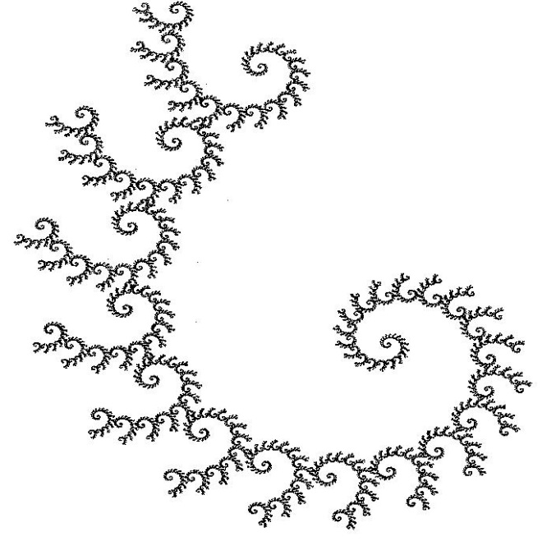
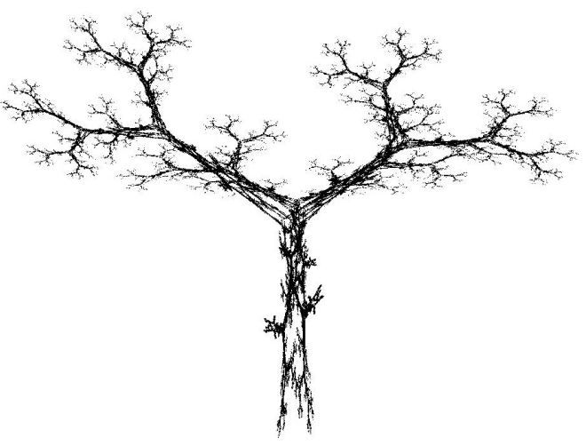
分形曲线曲面
5.自然景物

Slide 67
分形曲线曲面
分形曲面
分形曲面用来描述不规则的曲面。通常有以下两种情形：
（一）由分形曲线拓展而成
如Koch曲面，Weierstrass曲面等。
（二）通过分形插值生成
通常由一个迭代函数系统（IFS）生成。

Slide 68
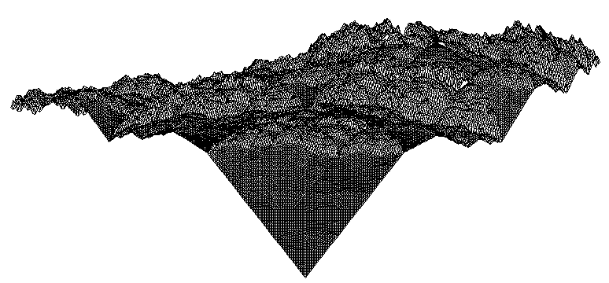
分形曲线曲面
分形曲面

Slide 69
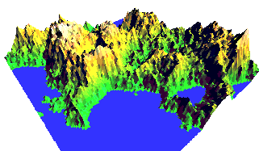
分形曲线曲面
分形曲面

Slide 70
内容回顾
形体在计算机内的表示
  表示形体的坐标系
  几何元素的定义
  表示形体的线框、表面、实体模型
  形体的边界及其连接关系
  常用的形体表示方式
分形造型
  分形概述
  分数维数
  分形曲线曲面

Slide 71
问 题？
谢 谢！

